Slide 1
Целебное воздействие звука на организм человека, звуковая гимнастика.
Учитель-логопед
Гребенчук Т.В.

Slide 2
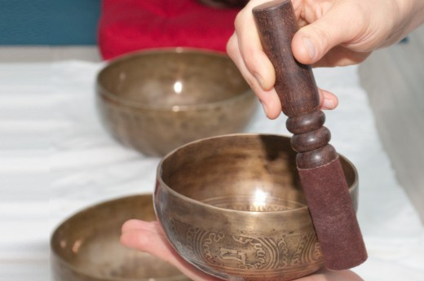
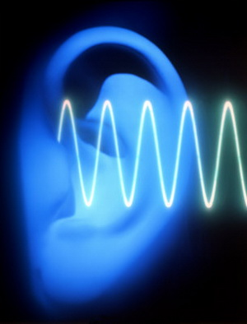
О том, что звук может лечить, было ещё известно в древности.
Вступая в резонанс с тканями организма, звук улучшает их работу, усиливает защитные реакции и положительно влияет на некоторые участки тела и головного мозга.

Slide 3
Звуковая гимнастика может вылечить человека от многих болезней:
Ааа – воздействует благотворно на весь организм; Еее – воздействует на щитовидную железу; Иии – воздействует на мозг, глаза, уши; Ооо – воздействует на сердце, легкие; Ууу - воздействует на органы, расположенные в области живота; Ыыы – положительно влияет на общий тонус организма; Эээ – стимулирует горло, трахею, гармонизирует работу органов; Яяя – воздействует на работу всего организма; Ввв - стабилизирует состояние нервной системы, а также головного и спинного мозга. Ммм – воздействует на работу всего организма; Ххх – помогает очищению организма; Ннн – активизирует правое полушарие, интуитивные и творческие способности; Ччч – способствует профилактике бессонницы, положительно влияет на организм в целом; Ссс – самый целебный звук, он звучит как вибрация колокола, лечит простуду, благоприятно воздействует на организм в целом.

Slide 4
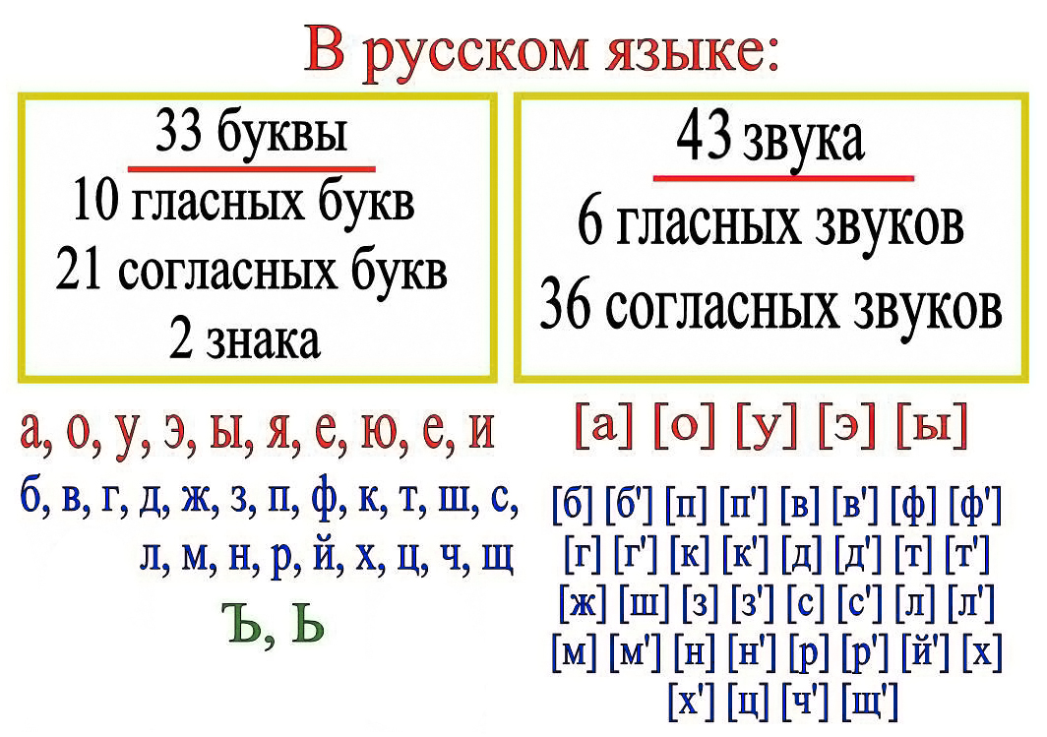

Slide 6
Для формирования правильного артикуляционного уклада у детей, правильного произношения звуков, немаловажное значение имеет звуковая гимнастика .

Slide 7
Звуковая гимнастика является одной из разновидностей дыхательной.
Развитие правильного речевого дыхания – длительное произнесение звука на одном выдохе! При выполнении упражнений важно следить за тем, чтобы звук был ровным и находился на одной высоте в течение всего выдоха.
Алгоритм использования звуковых упражнений - глубоко вдыхаем и на выдохе громко и протяжно произносим звук.

Slide 8
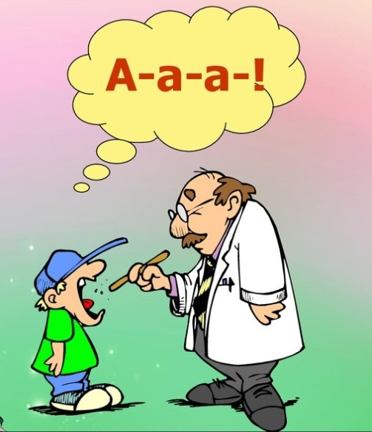
«Звуковая азбука»
А
На приеме у врача,
Покажу я горло: « А-А-А»
(показываем горлышко)
Б
Машинку швейную изображаю,
Строчку ровно прошиваю: «Б-Б-Б»
(правой рукой показываем движение ручки)
В
Губку зубками зажму,
Песню ветра пропою: «В-В-В»
(махи руками над головой)

Slide 9
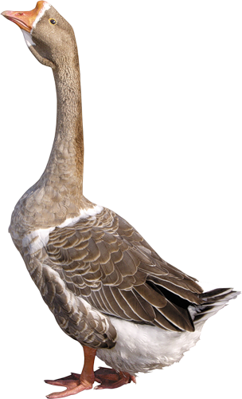
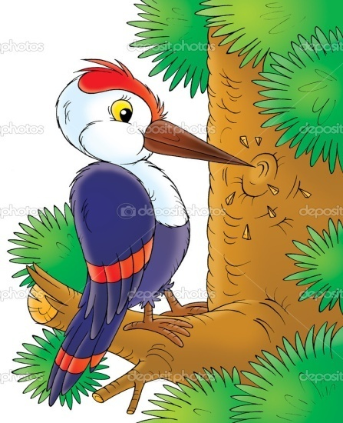
Г
Гусь умеет гоготать,
Ему буду подражать: «Г-Г-Г»
(руки назад – «гусиные крылья»)
Д
Дятлу буду подражать,
Буду громко я стучать: «Д-Д-Д»
(Стучим язычком по верхней десне)

Slide 10
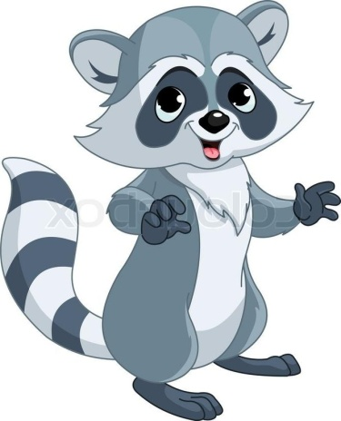
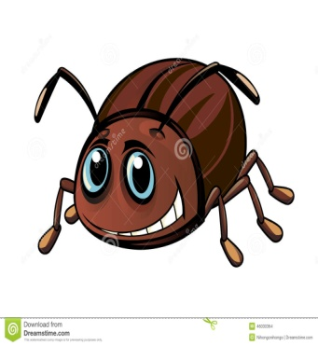
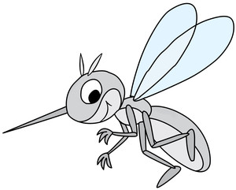
Е
В словах «Е» произнесу:
«Е» - енот и ель в лесу.
Ж
Подражаю я жуку,
Громко я вот так жужжу: «Ж-Ж-Ж»
(большой палец снизу соприкасается с остальными пальцами правой руки, круговые движения правой кистью)
З
Подражая комару,
Очень громко зазвеню: «З-З-З»
(большой и указательный пальцы правой руки сжаты, круговые движения рукой)

Slide 11
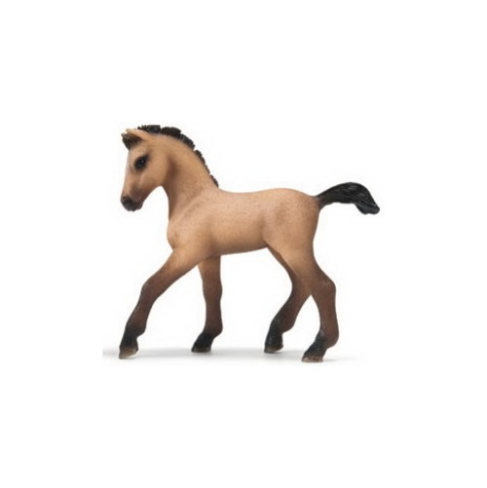
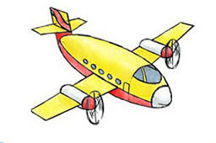
И
Подражаю жеребенку,
«И…»- произнесу я громко
(губки растягиваем в улыбку)
К
Я по лесенке иду,
Каблучками я стучу: «К-К-К»
(постукиваем большими пальцами по столу)
Л
В самолете я лечу,
Подражать ему хочу: «Л-Л-Л»
(расправляем руки в стороны)

Slide 12
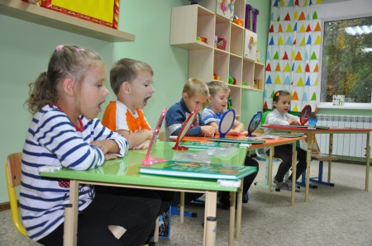
«Звуковая азбука» увлекает детей, улучшает запоминание, вовлекает в процесс обучения, способствует решению вопроса здоровьесберегающей педагогики, эмоционально приятного усвоения материала.

Slide 13
СПАСИБО ЗА ВНИМАНИЕ!!!

